Slide 1
Муниципальное бюджетное дошкольное учреждение «Детский сад № 27 «Петушок» Каменского района «Дженга» Группа общеразвивающей направленности для детей 6-7 лет Воспитатель: Сидоренко И.А.

Slide 2
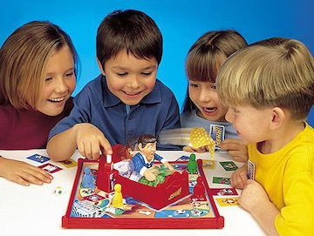
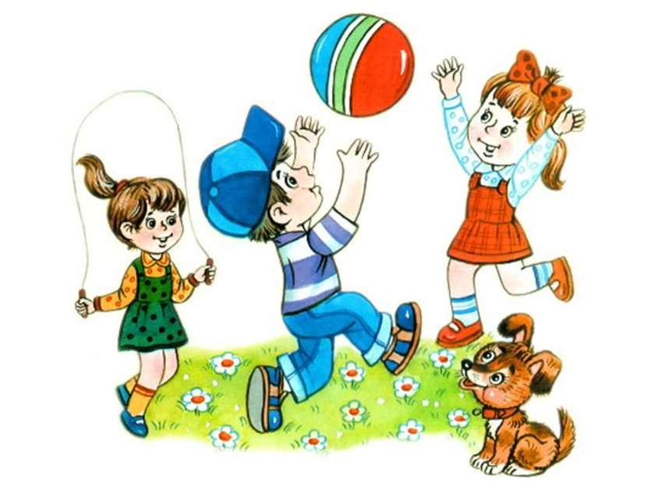
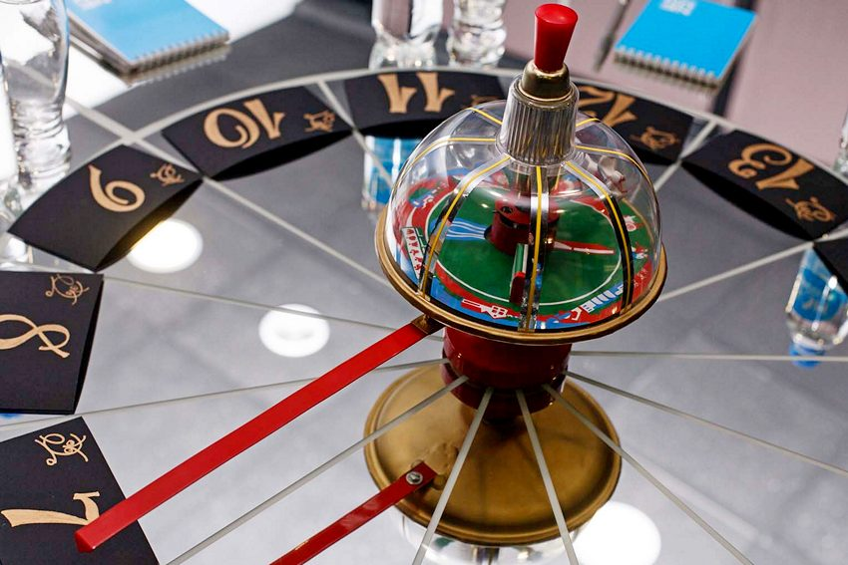

Slide 3
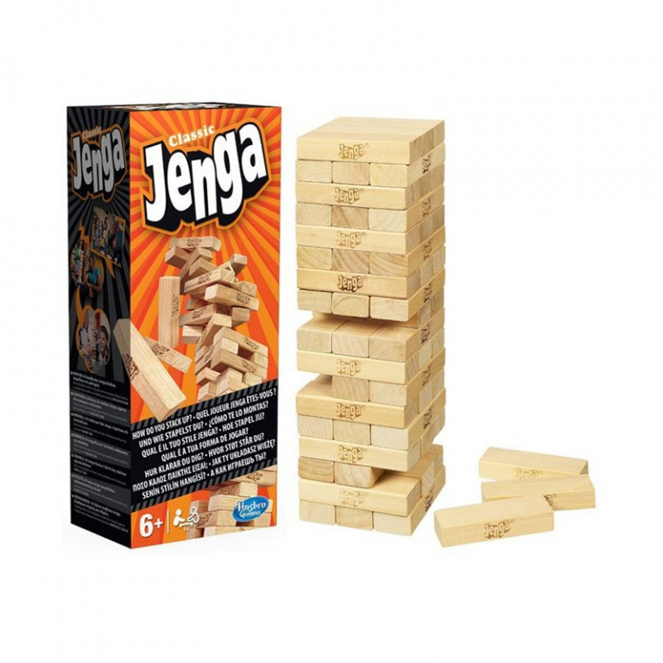

Slide 4
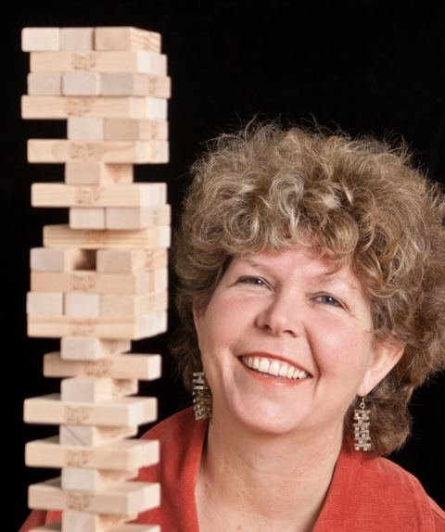
Это сделала англичанка Лесли Скотт в начале 1970-х годов. Основывается она на игре из детских деревянных кубиков, в которые Лесли играла в детстве. Игру Дженгу она придумала, живя в Великобритании. Слово «дженга» означает «строить».

Slide 6
